Slide 1

АНКЕТУВАННЯ ВНУТРІШНЬО ПЕРЕМІЩЕНИХ ОСІБ У ПИРЯТИНСЬКІЙ ГРОМАДІ
травень-червень 2022 року
«Розбудова ланцюжків доданої вартості у молочному та ягідному кластерах Пирятинської громади для розширення економічних можливостей молоді і сільських жителів та еко-орієнтованого зростання»

Slide 2
МЕТОДОЛОГІЯ АНКЕТУВАННЯ
Анонімна анкета на Google-диску
Поширення інформації через соцмережі, оголошення з QR-кодом у місцях скупчень ВПО та у закладах громадського харчування у Пирятині та старостатах

Slide 3
Загальні оцінки

Slide 4
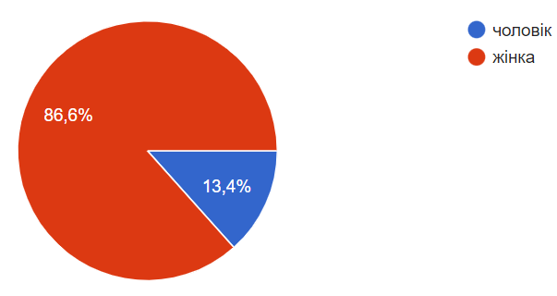
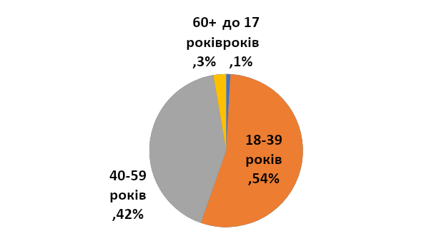
Серед анкетованих очікувано домінують жінки, при цьому переважно працездатного віку

Slide 5
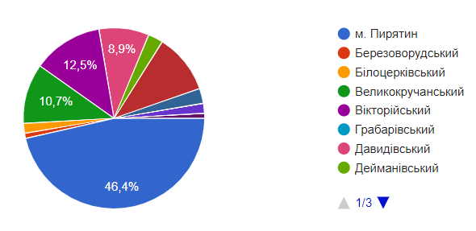
… більшість анкетованих розмістилися у м.Пирятин

Slide 6
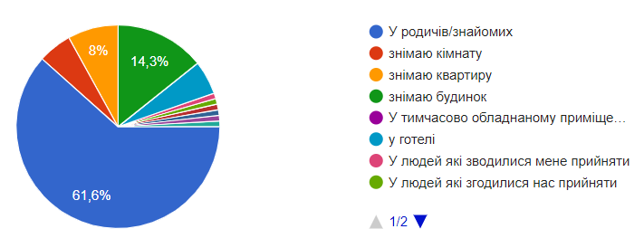
… майже 2/3 зупинилися у родичів чи знайомих

Slide 7
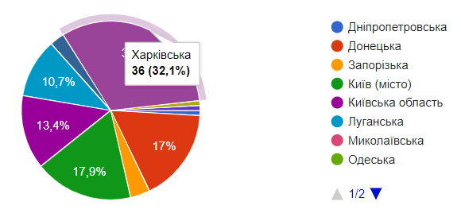
… третина анкетованих ВПО приїхали з Харківської області

Slide 8
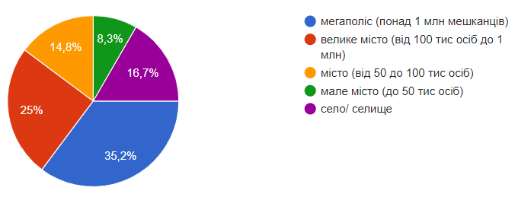
..60% ВПО переїхали з великих міст (100+ тис населення)

Slide 9
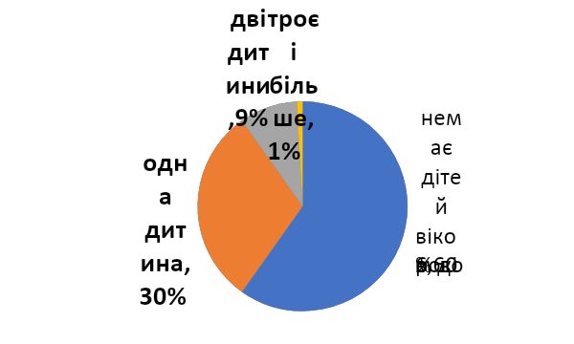
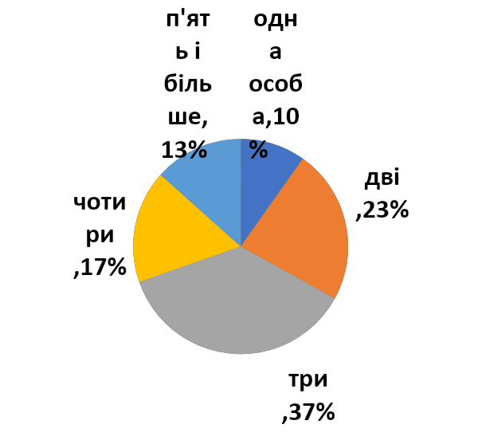
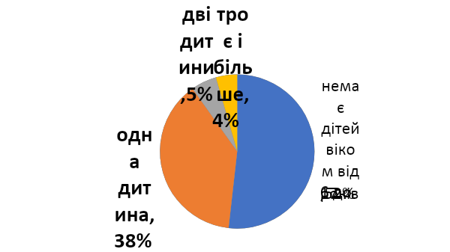
…переїхали утрьох або удвох, але понад ½ анкетованих – без дітей

Slide 10
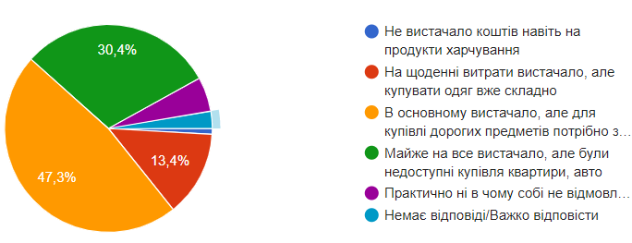
.. 3/4 анкетованих ВПО до війни мали рівень достатку середній і вище середнього

Slide 11
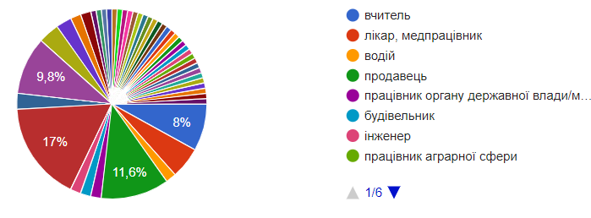
… найбільше серед анкетованих – продавців (12%), менеджерів (10%) та вчителів (8%)

Slide 12
Оцінка Пирятинської громади

Slide 13
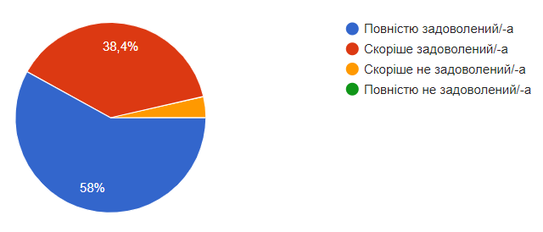
Більшість повністю задоволена своїм перебуванням у Пирятинській громаді
Серед проблемних питань найчастіше згадували транспортне сполучення з м.Пирятином та брак роботи

Slide 14
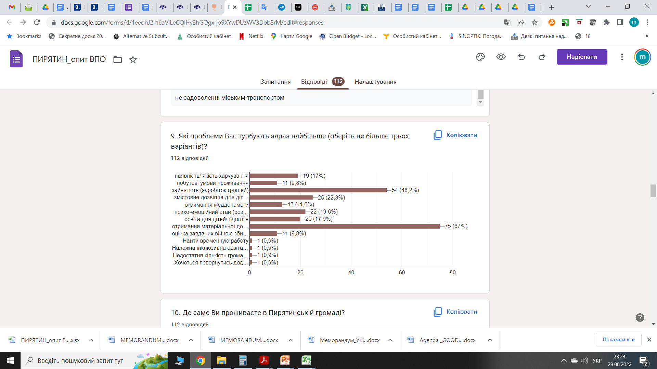
Серед проблем, які турбують зараз найбільше анкетованих, - матдопомога та заробіток грошей

Slide 15
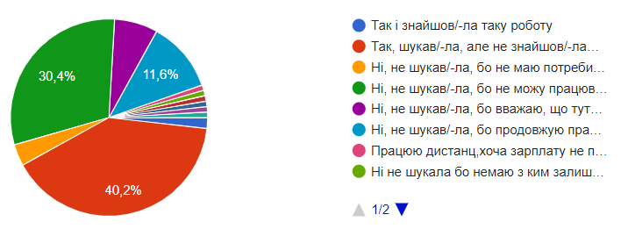
40% шукали і не знайшли роботу у громаді

Slide 16
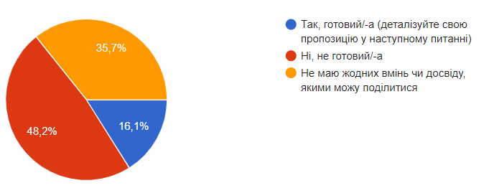
16% анкетованих готові поділитися своїми вміннями чи досвідом з жителями громади

Slide 17
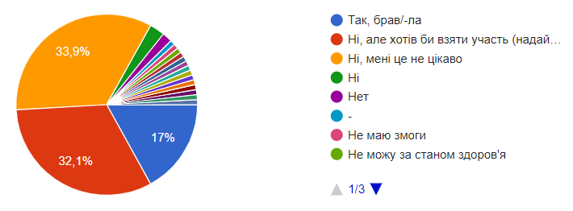
17% брали участь у заходах нашої громади, ще 32% не брали, але хотіли б

Slide 18
Ставлення до ініціативи «Сади для Перемоги»

Slide 19
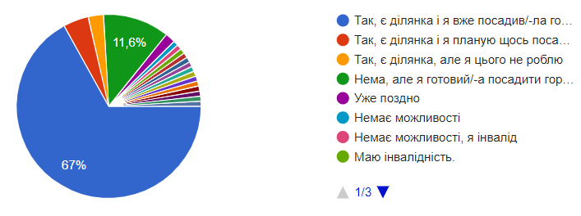
2/3 мають доступ до ділянки і вже посадили город

Slide 20
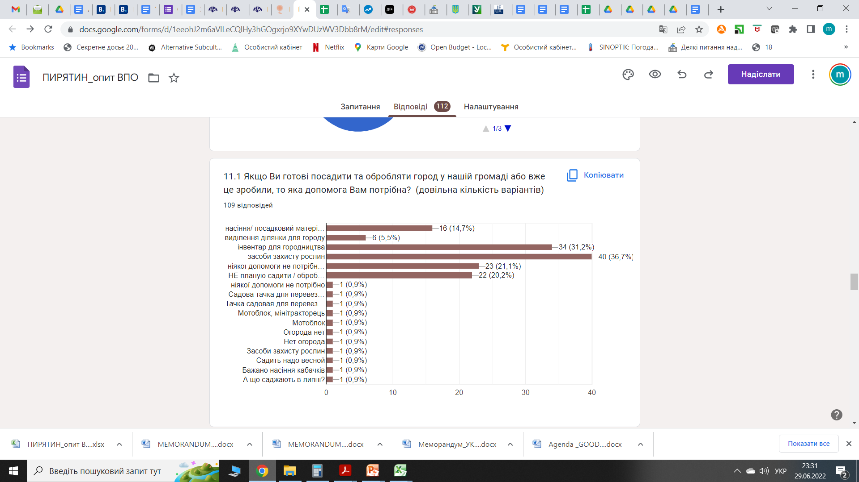
Найбільш потрібні зараз засоби захисту рослин та інвентар

Slide 21
Плани на майбутнє

Slide 22
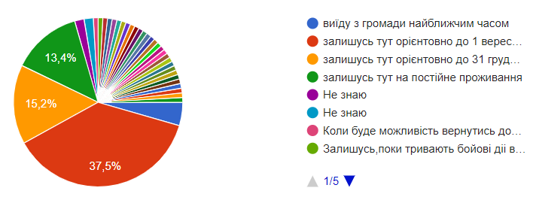
13% планують залишитися у громаді на постійно, понад 1/3 – до 1 вересня, ще 15% - до нового року

Slide 23
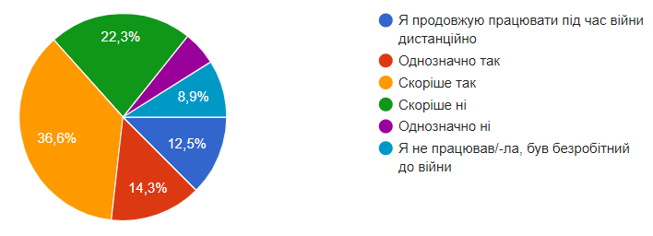
Лише 50% думають, що зможуть повернутися до своєї попередньої зайнятості (місця роботи) після війни

Slide 24
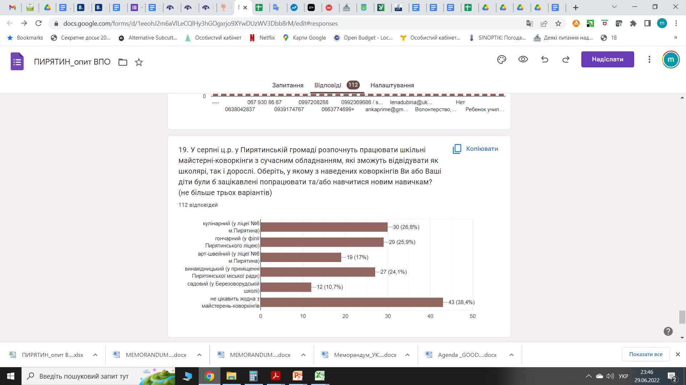
Серед шкільних коворкінгів, які будуть відкриті у громаді у рамках проєкту ЄС, найбільший інтерес серед анкетованих ВПО викликають кулінарний та гончарний

